Slide 1

第 29 讲 串口IAP实验
《原子教你玩STM32》系列视频
29.1 串口IAP简介
29.2 IAP配置方法
29.3 IAP程序讲解
29.4 实验验证
广州星翼电子 官方淘宝店:http://eboard.taobao.com 技术支持论坛:www.openedv.com
Notes:
ALIENTEK

Slide 2
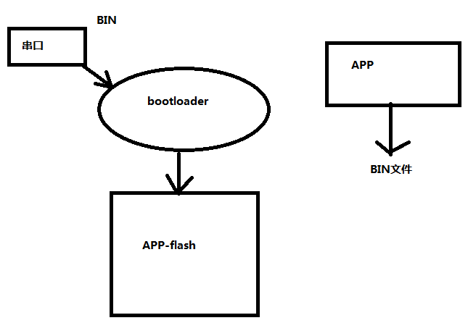
《原子教你玩STM32》系列视频
29.1 IAP简介
广州星翼电子 官方淘宝店:http://eboard.taobao.com 技术支持论坛:www.openedv.com
Notes:
ALIENTEK

Slide 3
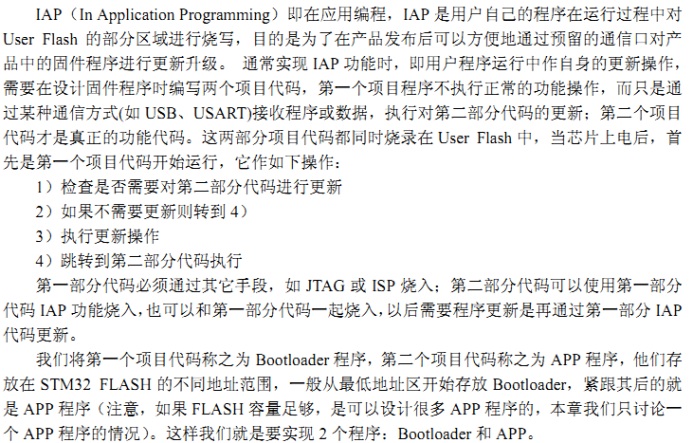
《原子教你玩STM32》系列视频
29.1 IAP简介
广州星翼电子 官方淘宝店:http://eboard.taobao.com 技术支持论坛:www.openedv.com
Notes:
ALIENTEK

Slide 4

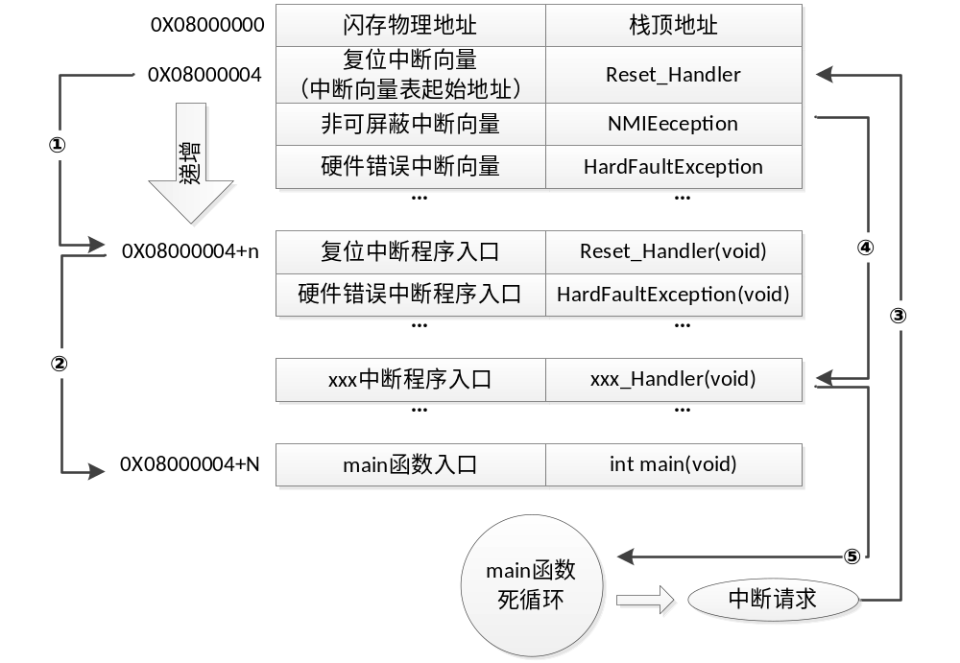
STM32的内部闪存（FLASH）地址起始于0x08000000，一般情况下，程序文件就从此地址开始写入。此外STM32是基于Cortex-M3内核的微控制器，其内部通过一张“中断向量表”来响应中断，程序启动后，将首先从“中断向量表”取出复位中断向量执行复位中断程序完成启动，而这张“中断向量表”的起始地址是0x08000004，当中断来临，STM32的内部硬件机制亦会自动将PC指针定位到“中断向量表”处，并根据中断源取出对应的中断向量执行中断服务程序。
图29.1 STM32正常运行流程图
图中，STM32在复位后，先从0X08000004地址取出复位中断向量的地址，并跳转到复位中断服务程序，如图标号①所示；在复位中断服务程序执行完之后，会跳转到我们的main函数，如图标号②所示；而我们的main函数一般都是一个死循环，在main函数执行过程中，如果收到中断请求（发生重中断），此时STM32强制将PC指针指回中断向量表处，如图标号③所示；然后，根据中断源进入相应的中断服务程序，如图标号④所示；在执行完中断服务程序以后，程序再次返回main函数执行，如图标号⑤所示。
Notes:
ALIENTEK

Slide 5
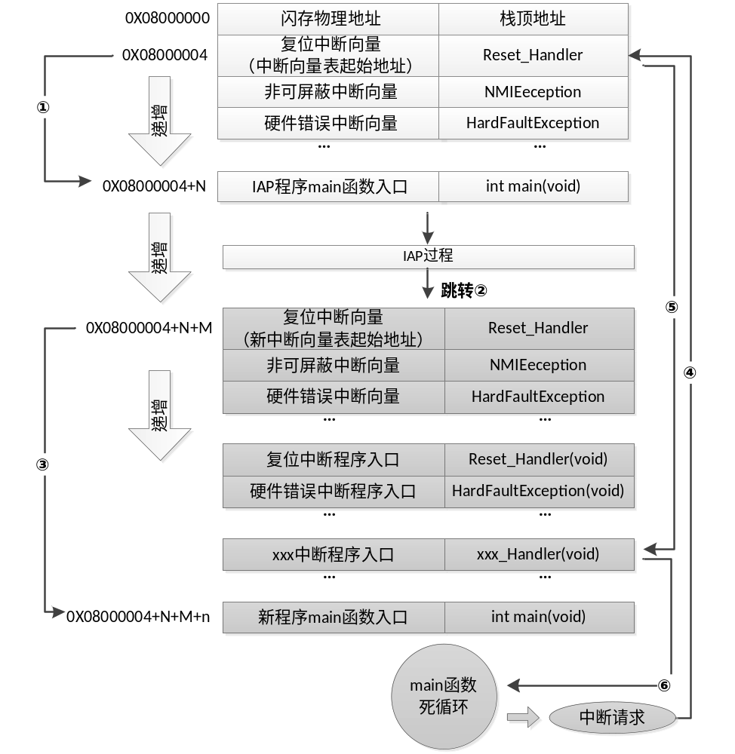
如图所示流程中，STM32复位后，还是从0X08000004地址取出复位中断向量的地址，并跳转到复位中断服务程序，在运行完复位中断服务程序之后跳转到IAP的main函数，如图标号①所示，此部分同图29.1一样；在执行完IAP以后（即将新的APP代码写入STM32的FLASH，灰底部分。新程序的复位中断向量起始地址为0X08000004+N+M），跳转至新写入程序的复位向量表，取出新程序的复位中断向量的地址，并跳转执行新程序的复位中断服务程序，随后跳转至新程序的main函数，如图标号②和③所示，同样main函数为一个死循环，并且注意到此时STM32的FLASH，在不同位置上，共有两个中断向量表。
在main函数执行过程中，如果CPU得到一个中断请求，PC指针仍强制跳转到地址0X08000004中断向量表处，而不是新程序的中断向量表，如图标号④所示；程序再根据我们设置的中断向量表偏移量，跳转到对应中断源新的中断服务程序中，如图标号⑤所示；在执行完中断服务程序后，程序返回main函数继续运行，如图标号⑥所示。
图29.2 加入IAP之后程序运行流程图
Notes:
ALIENTEK

Slide 6
《原子教你玩STM32》系列视频
通过以上两个过程的分析，我们知道IAP程序必须满足两个要求：
  1.新程序必须在IAP程序之后的某个偏移量为x的地址开始；
  2.必须将新程序的中断向量表相应的移动，移动的偏移量为x；
广州星翼电子 官方淘宝店:http://eboard.taobao.com 技术支持论坛:www.openedv.com
Notes:
ALIENTEK

Slide 7
《原子教你玩STM32》系列视频
29.2 IAP配置方法
设置APP程序的起始地址和存储空间大小
  对于在FLASH里面运行的APP程序，我们只需要设置APP程序的起始地址，和存储空间大小即可。而对于在SRAM里面运行的APP程序，我们还需要设置SRAM的起始地址和大小。无论哪种APP程序，都需要确保APP程序的大小和所占SRAM大小不超过我们的设置范围。
2. 设置中断向量表偏移量
  此步，我们通过修改SCB->VTOR 寄存器的值，实现对中断向量表偏移量的设置。这个偏移量的大小，其实就等于程序起始地址相对于0X08000000或者0X20000000的偏移。
3. 设置编译后运行fromelf.exe，生成.bin文件.
  通过在User选项卡，设置编译后调用fromelf.exe，根据.axf文件生成.bin文件，用于IAP更新。
广州星翼电子 官方淘宝店:http://eboard.taobao.com 技术支持论坛:www.openedv.com
Notes:
ALIENTEK

Slide 8
《原子教你玩STM32》系列视频
广州星翼电子 官方淘宝店:http://eboard.taobao.com 技术支持论坛:www.openedv.com
Notes:
ALIENTEK

Slide 9
《原子教你玩STM32》系列视频
广州星翼电子 官方淘宝店:http://eboard.taobao.com 技术支持论坛:www.openedv.com
Notes:
ALIENTEK

Slide 10
《原子教你玩STM32》系列视频
广州星翼电子 官方淘宝店:http://eboard.taobao.com 技术支持论坛:www.openedv.com
Notes:
ALIENTEK

Slide 11
《原子教你玩STM32》系列视频
广州星翼电子 官方淘宝店:http://eboard.taobao.com 技术支持论坛:www.openedv.com
Notes:
ALIENTEK

Slide 12
《原子教你玩STM32》系列视频
广州星翼电子 官方淘宝店:http://eboard.taobao.com 技术支持论坛:www.openedv.com
Notes:
ALIENTEK

Slide 13
《原子教你玩STM32》系列视频
广州星翼电子 官方淘宝店:http://eboard.taobao.com 技术支持论坛:www.openedv.com
Notes:
ALIENTEK

